Slide 1



Slide 2


COMITÉ FINANCIERO AGOSTO DE 2019
ORDEN DEL DIA:
Estados Financieros SAE a Julio 31 de 2019
Informe Portafolio a Julio 31 de 2019
Varios
Vicepresidencia Administrativa y Financiera – Gerencia Financiera

Slide 3
1. ESTADOS FINANCIEROS SAE
A JULIO 31 DE 2019
Vicepresidencia Administrativa y Financiera – Gerencia Financiera

Slide 4
ESTADO DE SITUACION FINANCIERA INDIVIDUAL
AL 31 DE JULIO DE 2019 Y 31 DE JULIO DE 2018
(cifra en millones de pesos colombianos)
ACTIVO | 31-Julio-2019 |  | 31-Julio-2018 |  | Al 31-Dic 2018 |  | Variación % Julio 2019 - 2018 |  | Variación % Jul - Dic 2019-2018
ACTIVO CORRIENTE
Efectivo en Bancos | 329 |  | 294 |  | 448 |  | 12 |  | -27
Efectivo de uso restringido | 6,501 |  | 6,856 |  | 6,201 |  | -5 |  | 5
Inversiones de administración de liquidez | 2,750 |  | 5,132 |  | 3,538 |  | -46 |  | -22
Cuentas por Cobrar Corto Plazo | 1,985 |  | 3,036 |  | 2,368 |  | -35 |  | -16
TOTAL ACTIVO CORRIENTE | 11,566 |  | 15,317 |  | 12,555 |  | -24 |  | -8
ACTIVO NO CORRIENTE
Cuentas por Cobrar Largo Plazo | 598 |  | 612 |  | 612 |  | -2 |  | -2
Deterioro | (598) |  | (598) |  | (598) |  | 0 |  | 0
Total Cuenta por Cobrar Largo Plazo | 0 |  | 14 |  | 14 |  | -100 |  | -100
Propiedades, Planta y equipo | 488 |  | 382 |  | 499 |  | 28 |  | -2
Otros Activos (anticipos Impuestos / Diferidos) | 20,697 |  | 13,796 |  | 17,000 |  | 50 |  | 22
TOTAL ACTIVO NO CORRIENTE | 21,186 |  | 14,192 |  | 17,512 |  | 26 |  | 21
TOTAL ACTIVO | 32,751 |  | 29,508 |  | 30,067 |  | 9 |  | 9
Vicepresidencia Administrativa y Financiera – Gerencia Financiera

Slide 5
ESTADO DE SITUACION FINANCIERA INDIVIDUAL
AL 31 DE JULIO DE 2019 Y 31 DE JULIO DE 2018
(cifra en millones de pesos colombianos)
PASIVO | 31-Julio-2019 |  | 31-Julio-2018 |  | Al 31-Dic 2018 |  | Variación % Julio 2019 - 2018 |  | Variación % Jul - Dic 2019-2018
PASIVO CORRIENTE
Cuentas por Pagar | 3,308 |  | 3,020 |  | 2,218 |  | 10 |  | 49
Beneficios a los empleados Corto Plazo | 1,965 |  | 1,720 |  | 2,277 |  | 14 |  | -14
Provisiones | 91 |  | 91 |  | 91 |  | 0 |  | 0
Otros pasivos | 7,199 |  | 6,575 |  | 7,217 |  | 9 |  | 0
TOTAL PASIVO CORRIENTE | 12,562 |  | 11,406 |  | 11,802 |  | 10 |  | 6
 |  |  |  |  |  |  | 0 |  | 0
TOTAL PASIVO | 12,562 |  | 11,406 |  | 11,802 |  | 10 |  | 6
PATRIMONIO
Capital Suscrito y Pagado | 17,430 |  | 17,430 |  | 17,430 |  | 0 |  | 0
Reservas | 595 |  | 554 |  | 554 |  | 7 |  | 7
Resultados Ejercicio Anterior | ( 126) |  | 0 |  | 28 |  | 0 |  | -550
Resultado del ejercicio | 2,290 |  | 245 |  | 378 |  | 835 |  | 505
Impactos por Transición | 0 |  | ( 126) |  | ( 126) |  | -100 |  | -100
TOTAL PATRIMONIO | 20,189 |  | 18,103 |  | 18,265 |  | 12 |  | 11
TOTAL PASIVO Y PATRIMONIO | 32,751 |  | 29,508 |  | 30,067 |  | 9 |  | 9
Vicepresidencia Administrativa y Financiera – Gerencia Financiera

Slide 6
ESTADO DE RESULTADO INTEGRAL INDIVIDUAL
DEL 1° AL 31 DE JULIO DE 2019 Y DEL 1° AL 31 DE JULIO DE 2018
(cifras expresadas en millones de pesos)
 |  |  | 31-Julio-2019 |  | 31-Julio-2018 |  | Al 31-Dic 2018 |  | Variación % Julio 2019 - 2018 |  | Variación % Jul - Dic 2019-2018
INGRESOS POR PRESTACION DE SERVICIOS |  |  | 28,049 |  | 21,802 |  | 39,993 |  | 29 |  | -30
FINANCIEROS |  |  | 63 |  | 188 |  | 280 |  | -67 |  | -78
INGRESOS DIVERSOS |  |  | 105 |  | 57 |  | 98 |  | 85 |  | 7
TOTAL INGRESOS OPERACIONALES |  |  | 28,216 |  | 22,047 |  | 40,370 |  | 28 |  | -30
GASTOS DE ADMINISTRACIÓN DE OPERACIÓN
GASTOS DE PERSONAL |  |  | 15,200 |  | 13,919 |  | 24,407 |  | 9 |  | -38
GASTOS GENERALES |  |  | 6,883 |  | 5,874 |  | 11,183 |  | 17 |  | -38
IMPUESTOS, CONTRIBUCIONES Y TASAS |  |  | 127 |  | 102 |  | 242 |  | 24 |  | -48
GASTOS DE OPERACIÓN |  |  | 1,734 |  | 1,028 |  | 2,447 |  | 69 |  | -29
DETERIORO, DEPRECIACION, AMORTIZACION |  |  | 327 |  | 68 |  | 117 |  | 382 |  | 180
OTROS GASTOS OPERACIONALES |  |  | 861 |  | 684 |  | 1,377 |  | 26 |  | -37
TOTAL GASTOS DE ADMINISTRACION |  |  | 25,131 |  | 21,674 |  | 39,773 |  | 16 |  | -37
RESULTADO DEL PERIODO ANTES DE IMPUESTOS |  |  | 3,085 |  | 373 |  | 597 |  | 728 |  | 417
IMPUESTO SOBRE LA RENTA Y COMPLEM. |  |  | 795 |  | 128 |  | 219 |  | 523 |  | 263
RESULTADO DEL PERIODO |  |  | 2,290 |  | 245 |  | 378 |  | 835 |  | 505
Vicepresidencia Administrativa y Financiera – Gerencia Financiera

Slide 7
2. INFORME PORTAFOLIO A JULIO 31 DE 2019
Vicepresidencia Administrativa y Financiera – Gerencia Financiera

Slide 8
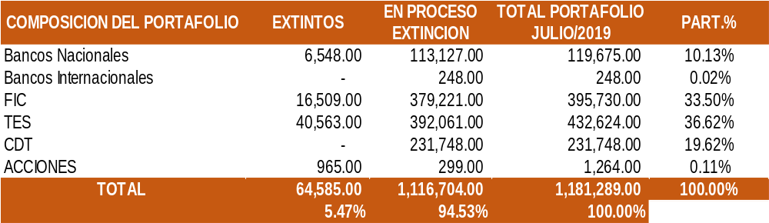
COMPOSICIÓN PORTAFOLIO JULIO 2019
Vicepresidencia Administrativa y Financiera – Gerencia Financiera

Slide 9
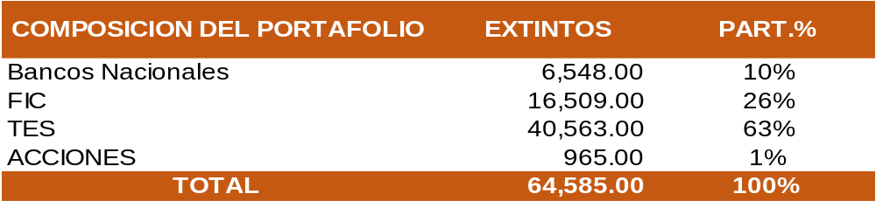
Vicepresidencia Administrativa y Financiera – Gerencia Financiera

Slide 10
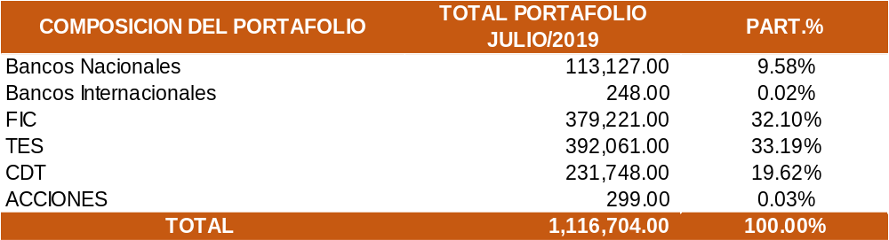
Vicepresidencia Administrativa y Financiera – Gerencia Financiera

Slide 11

HECHOS RELEVANTES PORTAFOLIO DE INVERSIONES JULIO 2019
Valoración Portafolio Extinto
Los TES se valoraron en $239,253,224 (0,59%)
Rendimientos TES Extinto
Se recibe cupón de intereses TES por valor de $230,820,000
Vicepresidencia Administrativa y Financiera – Gerencia Financiera

Slide 12

HECHOS RELEVANTES PORTAFOLIO DE INVERSIONES JULIO 2019
Valoración Portafolio En Proceso de Extinción
Los TES se valoraron en $1,870,496,411 (0,48%)
Los CDT se valoraron en $973,269,813 (0,42%)
Rendimientos TES En Proceso de Extinto
Se reciben Cupón de Intereses por valor de $11,753,557,000
Inversiones TES Reserva Técnica y Reserva Técnica Recursos Enertolima
El día 17/07/2019 la entidad realizo inversiones en TES por valor de $139,999,903,637 Recursos Reserva Técnica Enertolima – Operación Convenida con la DGCPTN.
El día 18/07/2019 la entidad realizo inversiones en TES por valor de $59,999,950,213 Recursos Reserva Ley - Operación Convenida con la DGCPTN.
Vicepresidencia Administrativa y Financiera – Gerencia Financiera

Slide 13
PORTAFOLIO RECURSOS PROPIOS SAE JULIO 2019
Cifras en Millones de Pesos
Vicepresidencia Administrativa y Financiera – Gerencia Financiera

Slide 14
GRACIAS POR SU ATENCION
Vicepresidencia Administrativa y Financiera – Gerencia Financiera

